Slide 1
ДЕТСКИЙ ОЗДОРОВИТЕЛЬНЫЙ ЦЕНТР РАННЕГО ПЛАВАНИЯ «ПАПАйЯ»
ТРУСИКИ ДЕТСКИЕ НЕПРОМОКАЕМЫЕ
для плавания в бассейне и открытом водоеме
руководитель проекта: Игнатьева Елена Владимировна
директор ДОЦ «Папайя» г. Юрга, врач-неонатолог

Slide 2
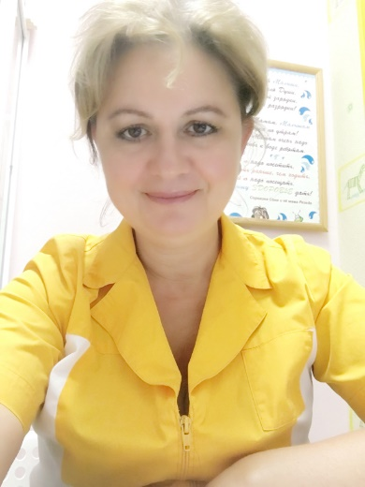
СОЗДАТЕЛЬ и РУКОВОДИТЕЛЬ Игнатьева Елена Владимировна
Образование - врач-неонатолог
стаж работы по специальности - 27лет (по настоящее время)
индивидуальный предприниматель - 1997-2013гг
директор ДЦ «ПАПАйЯ» - 2007-по настоящее время
победитель конкурса «Лучший Предприниматель Кемеровской области-2009г.
победитель конкурса «Гемма-2011»
победитель конкурса «Лучший Социальный Проект» Кузбасса-2015г

Slide 3
ЗДОРОВЬЕ ДЕТЕЙ РАННЕГО ВОЗРАСТА – ЗАЛОГ ЗДОРОВЬЯ НАЦИИ В БУДУЩЕМ
90% новорожденных детей имеют проблемы
грудничковое и раннее плавание помогает их решить

Slide 4
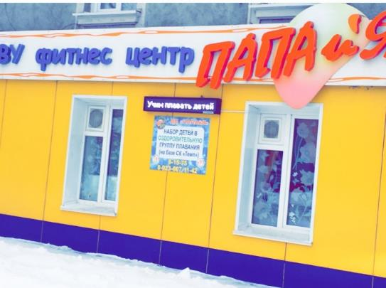
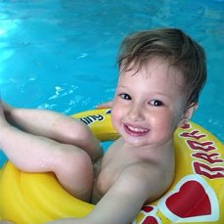
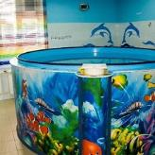
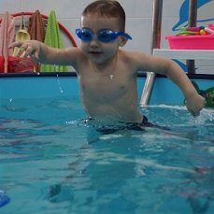
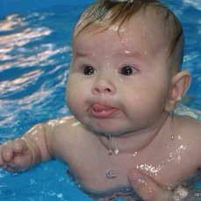
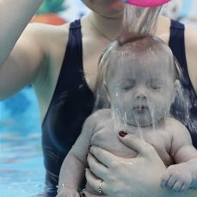
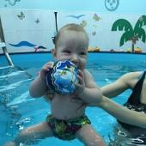
Детский оздоровительный центр раннего плавания «ПАПАйЯ»
в 2007 году в г. Юрге ДОЦ «ПАПАйЯ» начал свою работу
с момента открытия ДОЦ «ПАПАйЯ» посетило 6500 детей от 0 до 3 лет

Slide 5
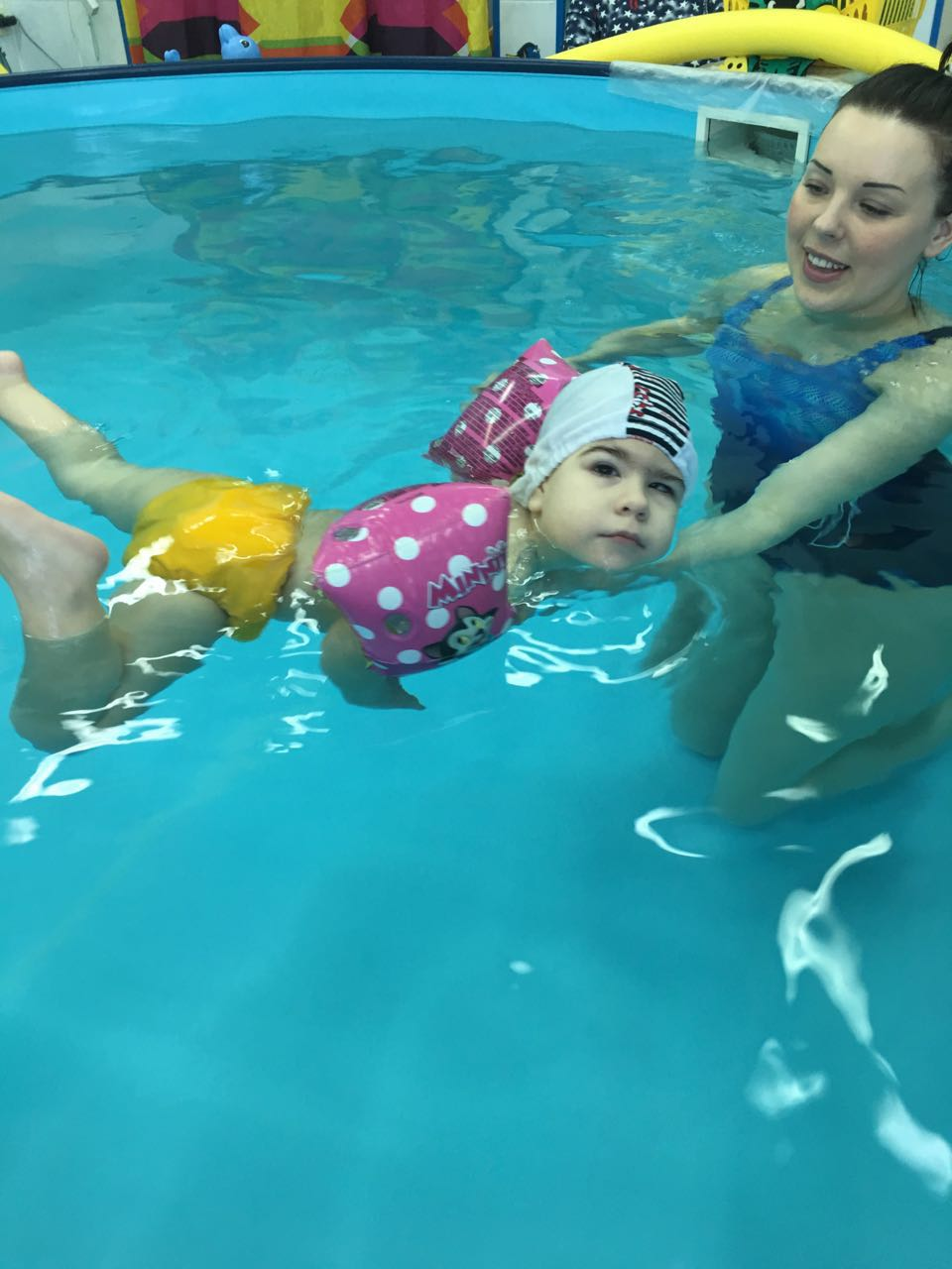
Социальная миссия- бонусы и льготы
20% особенных детей и детей из малообеспеченных семей
всем новорожденным Юргинцам - первое посещение в подарок
всегда БЕСПЛАТНО- консультация педиатра

Slide 6
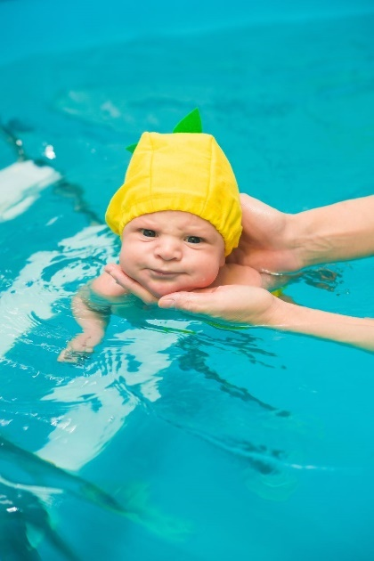
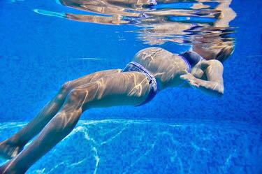
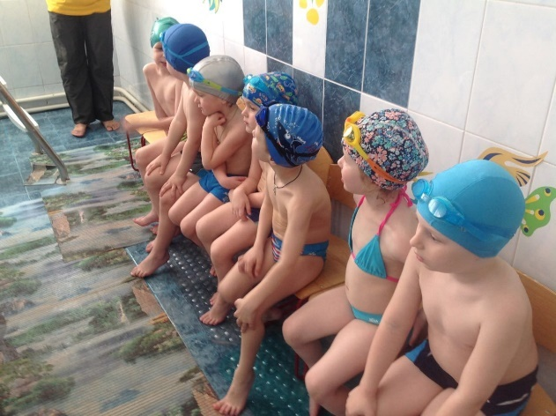
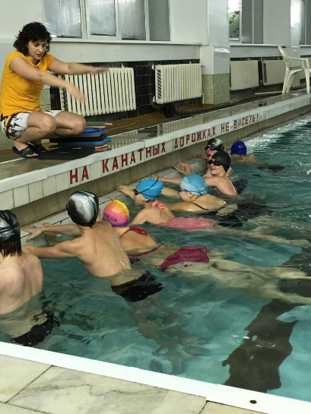
Учим плавать всех- от 0 до 99 лет
ГРУДНИЧКИ – от 0 до 4х лет - #плаваниелечит
АКВАМАМА- плаваем вместе в группах «мама+малыш»
ВРЕМЕННОБЕРЕМЕННА – аква- подготовка к родам для беременных
«школа плавания «Вырастайка» - дети от 4 до 7 лет, обучаем, закаляем, оздоравливаем –более 60 детей в год
школьники – дети от 7 до 12 лет ( занятия в городском СК)- обучаем плавать правильно, лечим плаванием, закаляем – более 40 детей в год
взрослые – группы «Я научусь плавать»- от 12 до 99 лет
пенсионеры – суставная аквагимнастика

Slide 7
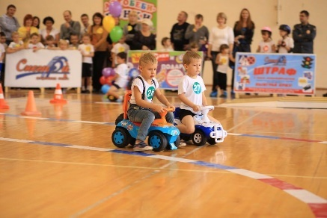
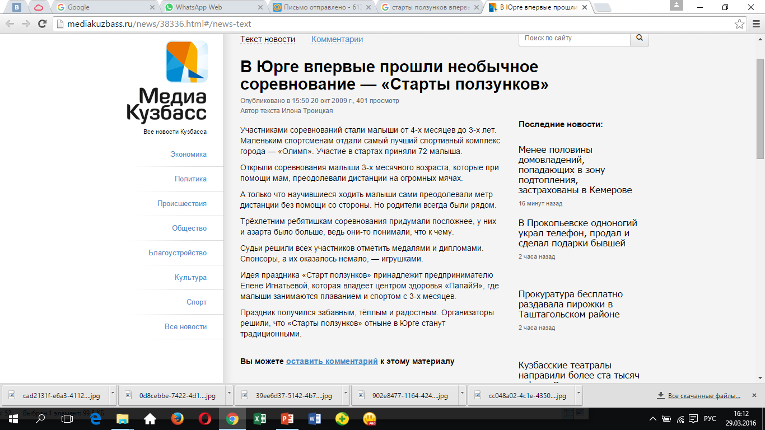
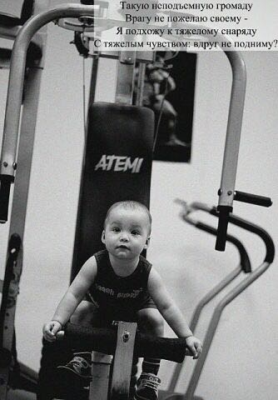
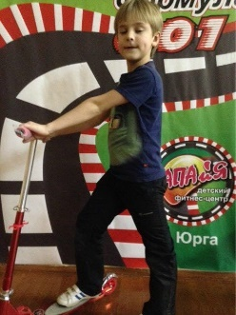
«ПАПАйЯ» известна в Кузбассе и России социальные проекты
«Cтарты ползунков» -2009 год-72 малыша-бесплатное участие, впервые в России, стали традиционными
«Автобебигонки» -любимые ежегодные городские соревнования – более 150 семей
«Cпортивный непоседа» - фотоконкурсы в соцсетях, на городских выставках

Slide 8
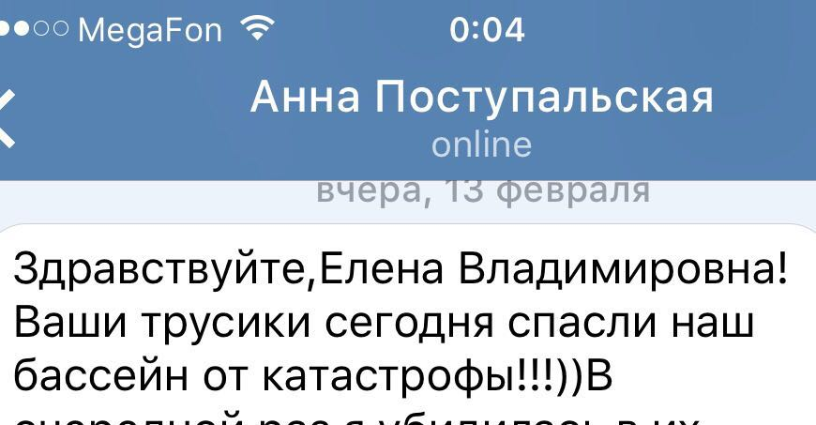
МОЧА РЕБЕНКА
СТЕРИЛЬНА
НЕ ОПАСНА!
Для занятий плаванием каждому ребенку от 0 до 3х лет необходимы специальные непромокаемые трусики
КАЛ РЕБЕНКА-
ОПАСНО!
СОДЕРЖИТ ОПАСНЫЕ МИКРОБЫ!
МНОГОСТУПЕНЧАТАЯ
СИСТЕМА
ФИЛЬТРАЦИИ И
ОЧИСТКИ ВОДЫ
Слив воды
дезинфекция
УБЫТКИ
простой не менее 2х суток
Непредвиденные расходы по воде,
электроэнергии,
химикатам
от 20000руб
(зависят от размера чаши)
ИНФЕКЦИОННАЯ БЕЗОПАСНОСТЬ

Slide 9
НАЙТИ РЕШЕНИЕ ЗАСТАВИЛА РЕАЛЬНОСТЬ
Собрали все трусики мира
Изучили достоинства
Учли недостатки
ПОСТОЯННО
УЛУЧШАЕМ

Slide 10
ТРУСИКИ ДЕТСКИЕ НЕПРОМОКАЕМЫЕ
Не пропускают в воду бассейна фекалии ребенка, сохраняют воду чистой
Обеспечивают инфекционную безопасность каждого ребенка-пловца
Защищают нежную кожу ребенка от песка и грязи при купании в открытом водоеме
Согласно отзывам мамочек
-отлично подходят для игры в песочнице

Slide 11
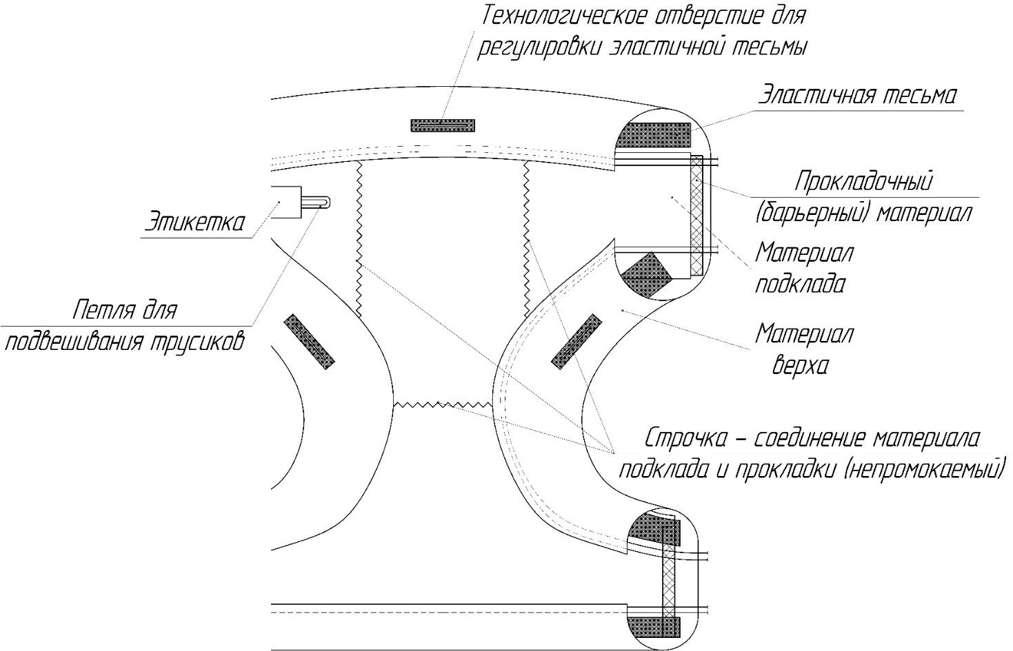
КАК ЭТО РАБОТАЕТ
Один универсальный
большой размер.
3 слоя, особенное соединение.
Резинка в швах, доступна, продернута, не пришита.
В работе процесс получения патента на полезный продукт

Slide 12
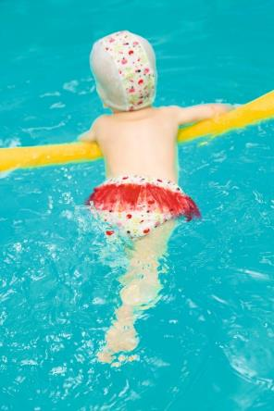
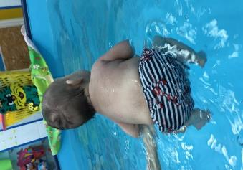
ДОСТОИНСТВА НАШЕЙ ПРОДУКЦИИ
100% защита воды в бассейне
универсальный размер
натуральные материалы
доступность приобретения
низкая цена

Slide 13
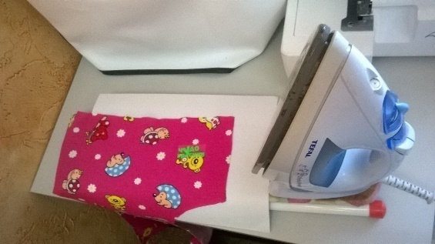
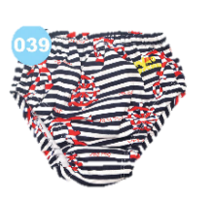
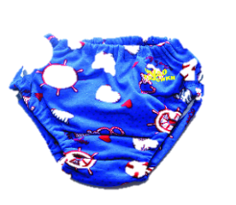
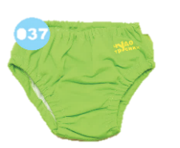
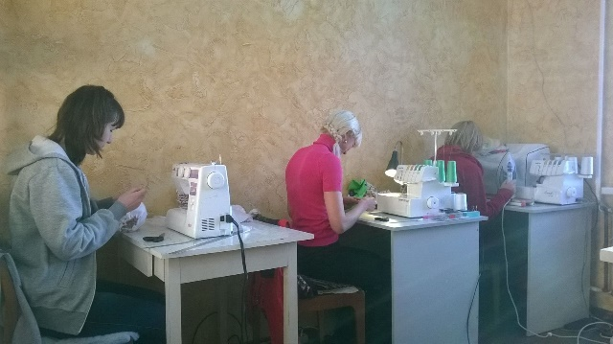
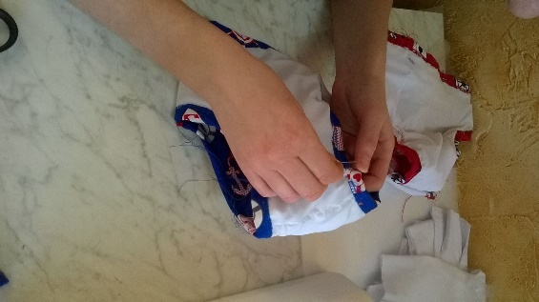
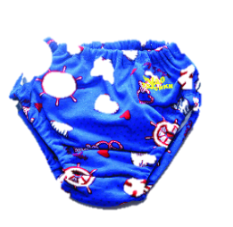
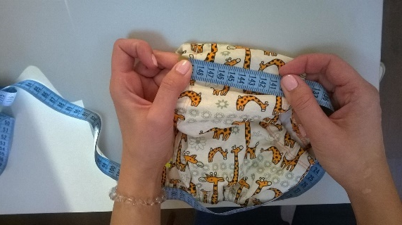
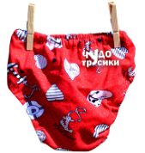
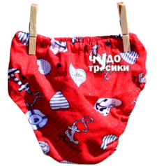
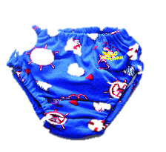
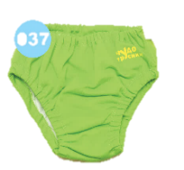
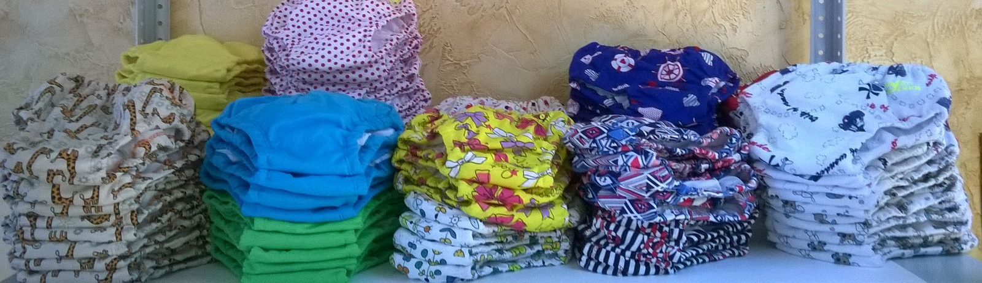
ПРОИЗВОДСТВО И ОБЪЕМ ПРОДАЖ 2008 -2015 Г.Г.
3500 шт.
350 шт./г.
2008-2014 г.г.
май-декабрь 2015г.

Slide 14
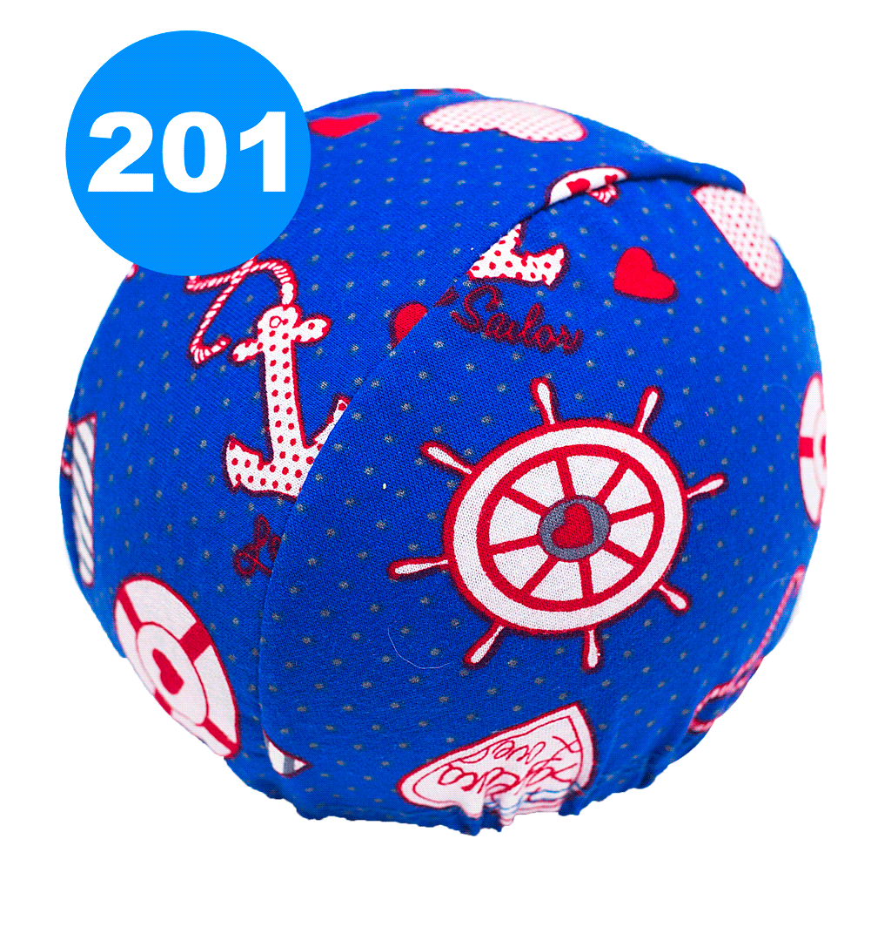
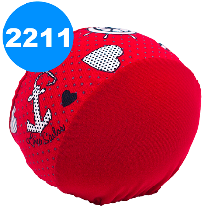
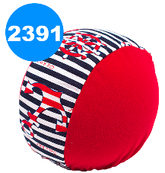
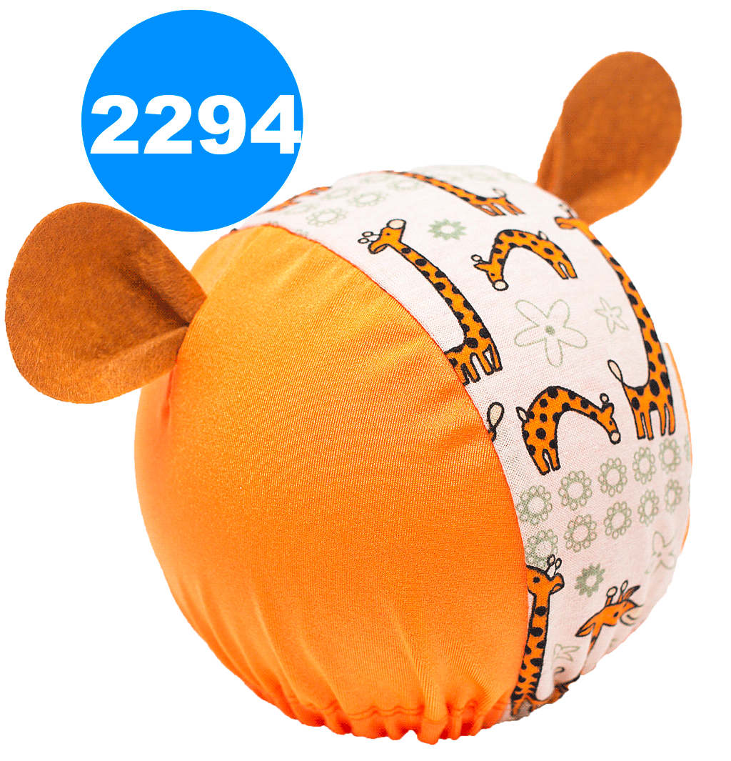
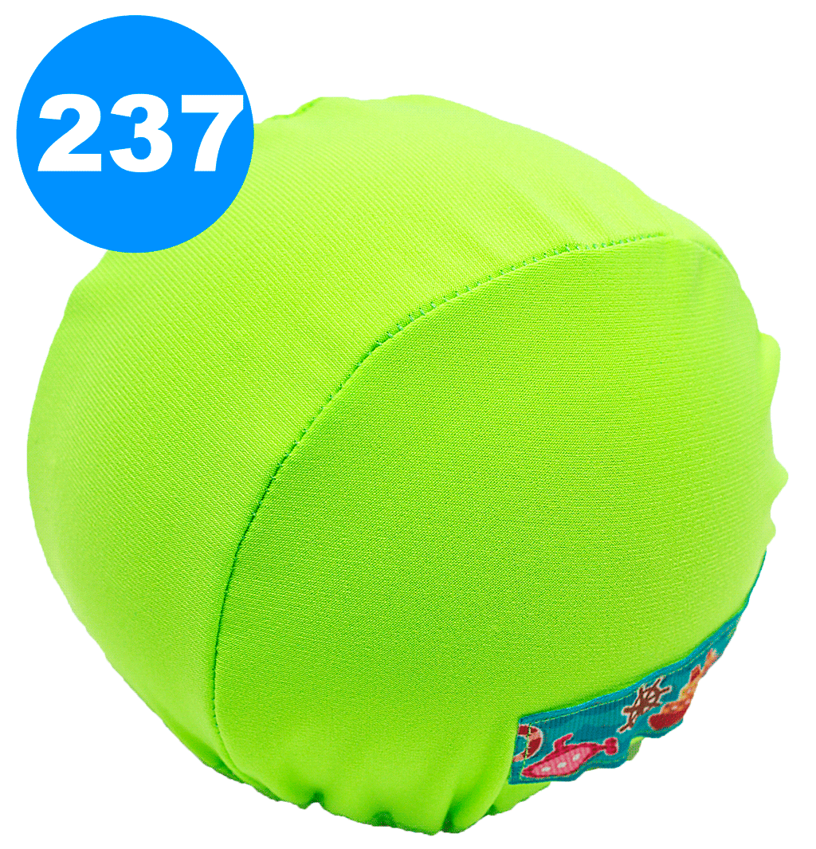
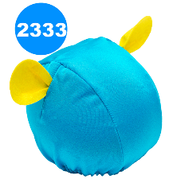
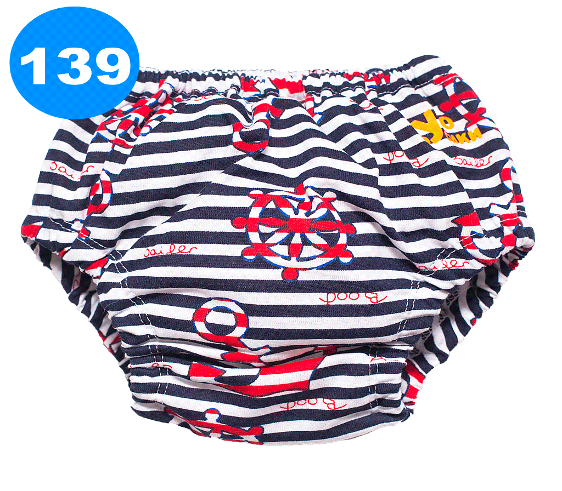
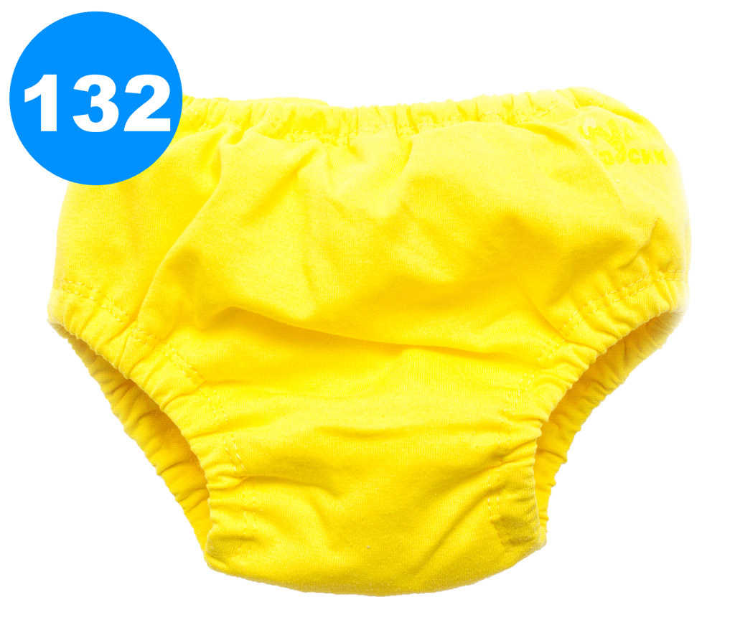
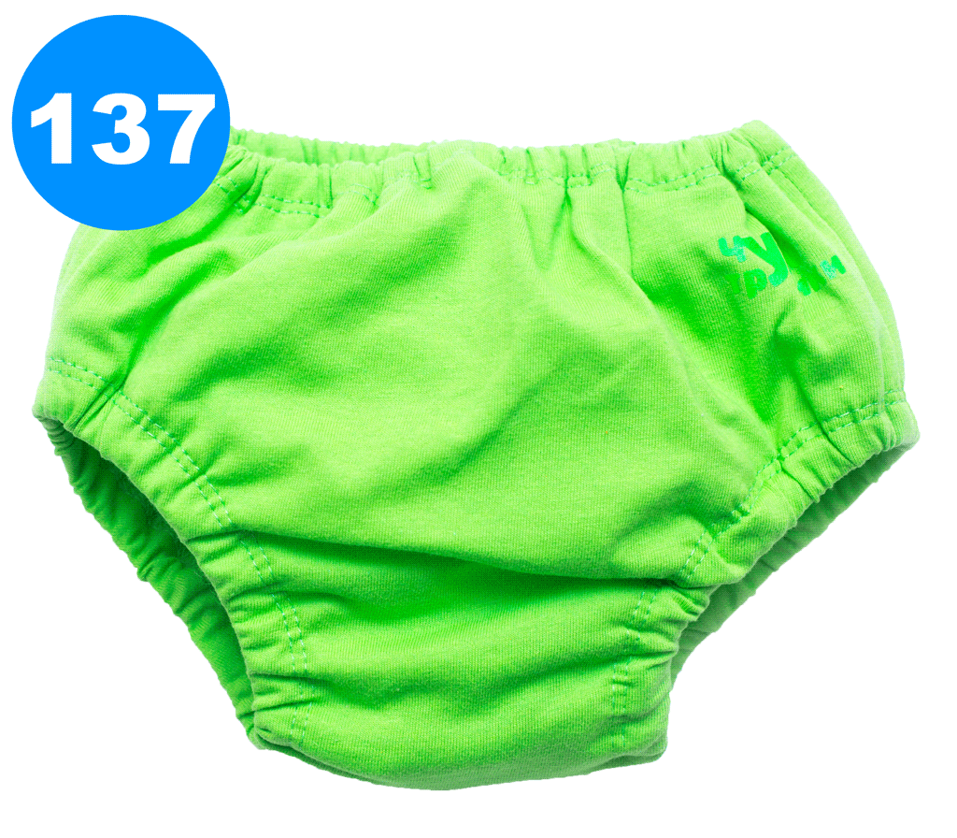
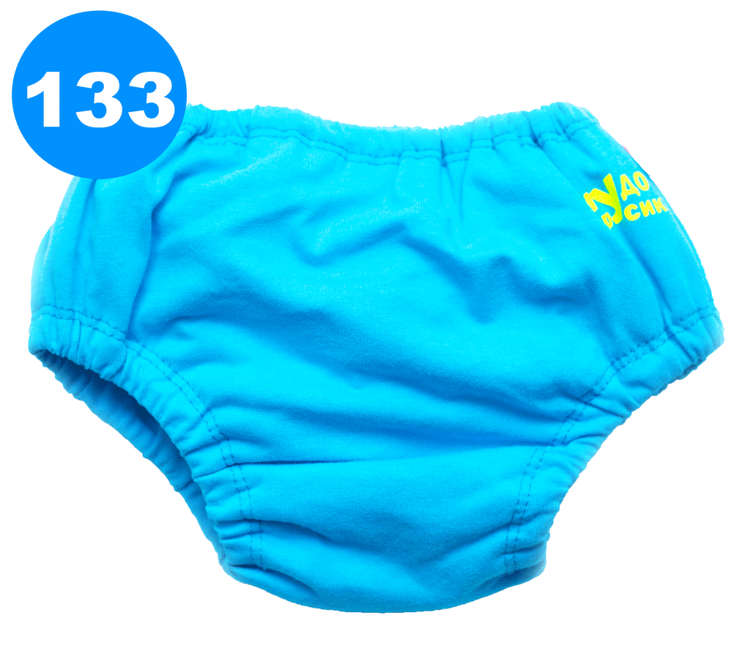
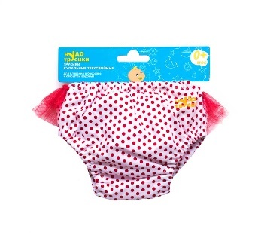
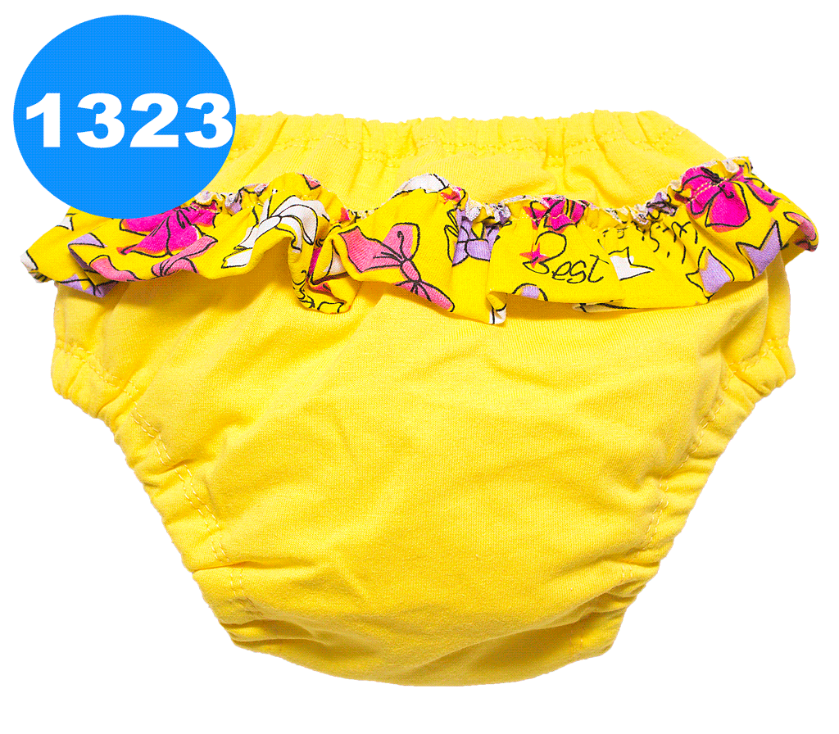
АССОРТИМЕНТ ВЫПУСКАЕМОЙ ПРОДУКЦИИ
Более 32 вариантов, частое обновление коллекции
Возможность комплектовать
Индивидуальный дизайн ( для детских центров)
Именные трусики
Пошив по индивидуальным меркам ( для особенных детей)
Элитная линейка «акванаряды» ( в стадии разработки)
Линейка сопутствующих товаров ( полотенца, халатики для купания, пляжные наряды)

Slide 15
ЭФФЕКТИВНЫЕ КАНАЛЫ ПРОДВИЖЕНИЯ
SMM
[использование социальных платформ]
ПЯМОЙ МАРКЕТИНГ
[e-mail рассылки
Интернет-магазин (Landing Page)
Участие в тематических семинарах, встречах]
Продажи через посредников
[детские бассейны, магазины розничной торговли, оптовые склады]

Slide 16
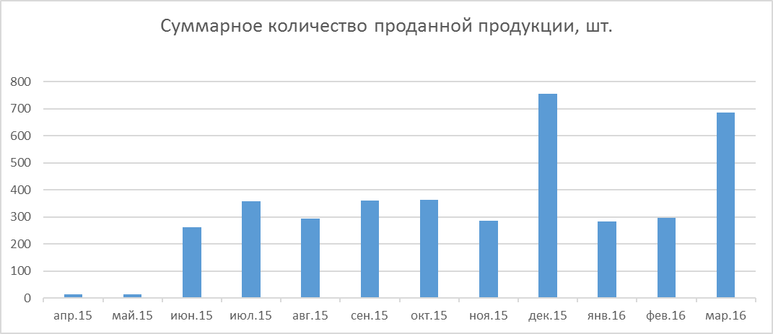
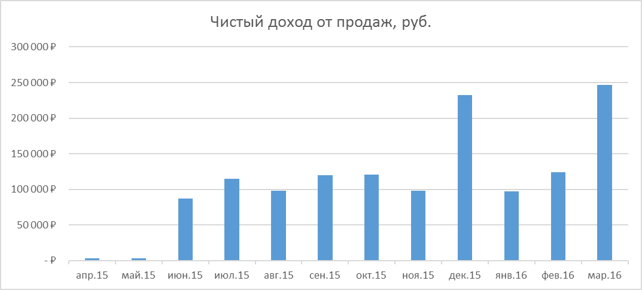
ПОТЕНЦИАЛ РОСТА ПРОЕКТА
ВСЯ РОССИЯ – БОЛЕЕ 70 ДЕТСКИХ ЦЕНТРОВ И САДОВ
КАЗАХСТАН - ПЕРВЫЕ ЗАКАЗЧИКИ В 2016 ГОДУ
БЕЛАРУССИЯ – ПЕРВЫЕ ПОСТАВКИ В МИНСК В 2016
ИНТЕРНЕТ- МАГАЗИНЫ
ПЛОЩАДКИ «СОВМЕСТНЫЕ ПОКУПКИ»
ОПТОВЫЕ И РОЗНИЧНЫЕ МАГАЗИНЫ

Slide 17
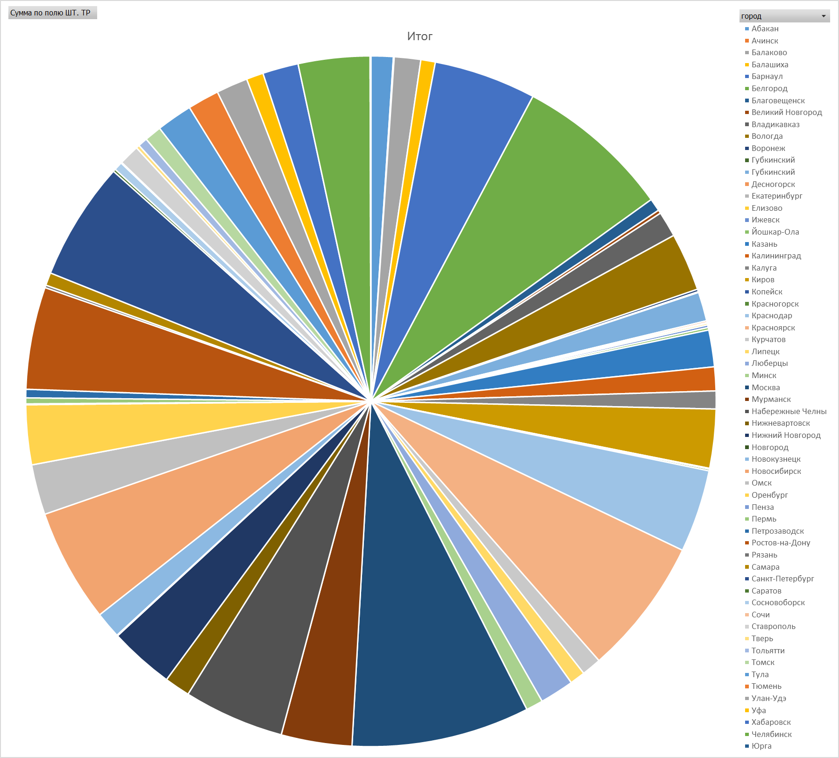
ДОСТИЖЕНИЯ И ПЛАНЫ
2016 ГОД
МАЙ- ДЕКАБРЬ-2015 год
ОБОРОТ ВОЗРОС В 10 РАЗ
НАШИ ПОСТОЯННЫЕ ЗАКАЗЧИКИ- БОЛЕЕ 70 ДЕТСКИХ БАССЕЙНОВ РОССИИ ( ЦЕНТР, СИБИРЬ, УРАЛ, ДАЛЬНИЙ ВОСТОК, СЕВЕР), КАЗАХСТАН,БЕЛОРУССИЯ
СЕРТИФИЦИРОВАЛИ ТОВАР
НАЧАТА ПРОЦЕДУРА ОФОРМЛЕНИЯ ПАТЕНТА
СОЗДАНО ДОПОЛНИТЕЛЬНО 3 РАБОЧИХ МЕСТА
ПРИОБРЕТЕНО НОВОЕ ОБОРУДОВАНИЕ
ВНЕДРИЛИ В ПРОИЗВОДСТВО НОВЫЕ МОДЕЛИ
ЗА 3 МЕСЯЦА 2016Г ОБОРОТ ВЫРОС НА 40% ( с учетом сезонного спада- эпидемия гриппа)
ЗАКЛЮЧИЛИ ДОГОВОР ПОСТАВКИ С СЕТЬЮ ДЕТСКИХ МАГАЗИНОВ «NATI» (СИБИРСКИЙ ФЕДЕРАЛЬНЫЙ ОКРУГ)
ПОСТОЯННЫЕ КЛИЕНТЫ-
ДЕТСКИЕ БАССЕЙНЫ ИЗ
60 ГОРОДОВ РОССИИ
ПОБЕДА В РЕГИОНАЛЬНОМ КОНКУРСЕ «ЛУЧШИЙ СОЦИАЛЬНЫЙ ПРОЕКТ»
ПЛАНИРУЕМ РАЗРАБОТКУ ТОВАРНОГО ЗНАКА
СТРЕМИМСЯ К УВЕЛИЧЕНИЮ ОБОРОТА ДО 1500-2000 ЕДИНИЦ ПРОДУКЦИИ В МЕСЯЦ
ПЛАНИРУЕМ ВЫПУСК ЭЛИТНОЙ ЛИНЕЙКИ ПРОДУКЦИИ «АКВАНАРЯДЫ»
ГЕОГРАФИЯ ОТГРУЗОК 2016 ГОД

Slide 18
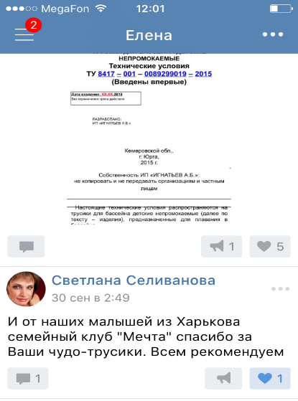
ОТЗЫВЫ НАШИХ ПОКУПАТЕЛЕЙ

Slide 19
ДЕТСКИЙ ОЗДОРОВИТЕЛЬНЫЙ ЦЕНТР РАННЕГО ПЛАВАНИЯ «ПАПАйЯ»
ТРУСИКИ ДЕТСКИЕ НЕПРОМОКАЕМЫЕ
Руководитель проекта: Игнатьева Елена Владимировна
директор ДОЦ «Папайя» г. Юрга, врач-неонатолог
Индивидуальный предприниматель Игнатьев А.Б. г. Юрга
8005087@gmail.com chudoswim@gmail.com

Slide 20
СПАСИБО ЗА ВНИМАНИЕ!

